Slide 1
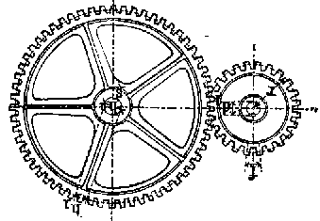
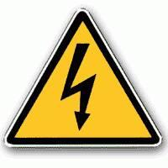
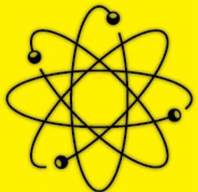
ÁLTALÁNOS GÉPTAN
Előadó: Dr. Fazekas Lajos

Slide 2
12. Előadás Repülőgép hajtóművek, Rakéták, Víz- és Szélturbinák

Slide 3
Repülőgép hajtóművek, Rakéták

Slide 4
Repülőgép hajtóművek
A repülőgép-hajtóművek képezik azt az alkalmazási területet, ahol a gázturbinák szinte egyeduralkodóvá váltak.
Lényegében három változatban használatosak:
Légcsavaros hajtómű
Gázturbinás sugárhajtómű
Kétáramú sugárhajtómű

Slide 5
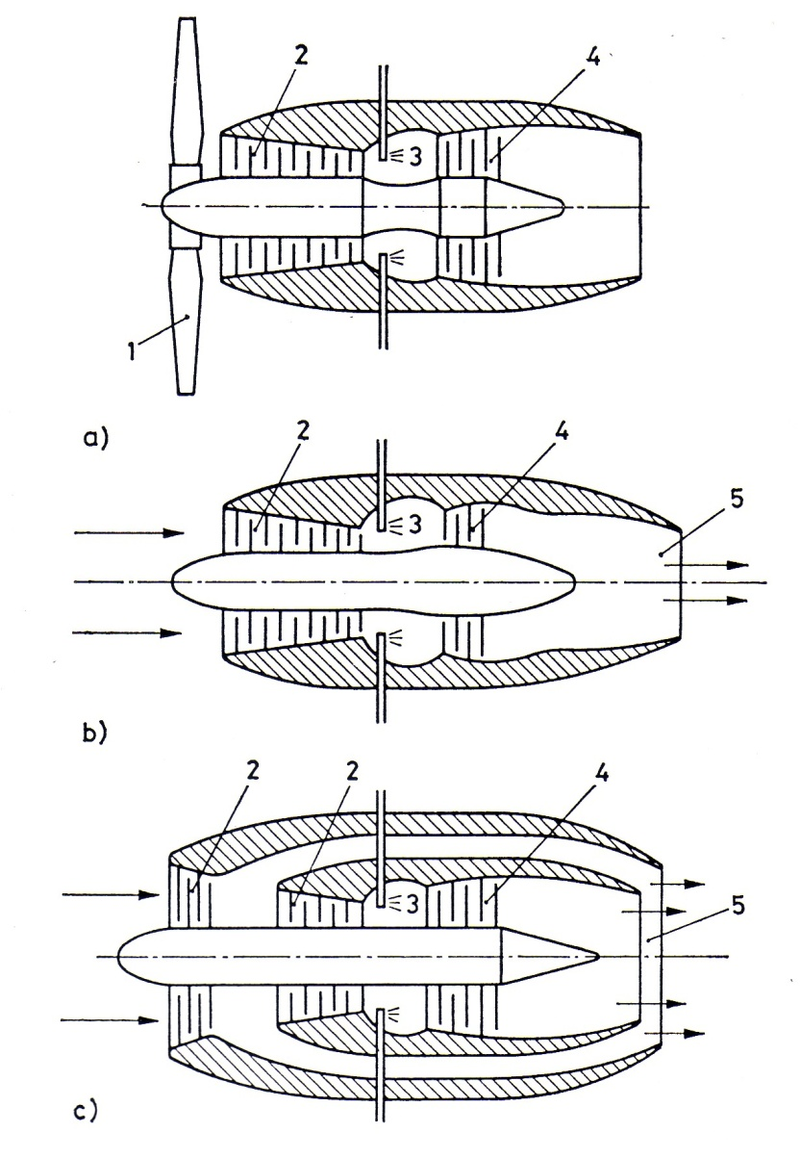
Repülőgép hajtóművek
Légcsavaros hajtómű
Gázturbinás sugárhajtómű
1- légcsavar;
2- kompresszor;
3- égéskamra;
4- turbina;
5- fúvócső
Kétáramú sugárhajtómű

Slide 6
Repülőgép hajtóművek
A légcsavaros gázturbinás hajtómű egytengelyű gázturbináját légcsavar hajtja.
Ennek alkalmazási korlátait a légcsavar korlátozza.
A gázturbinás sugárhajtómű ellennyomású gázturbina, amelynek turbinája után a nyomás olyan számottevő, hogy a gázturbina tengelyén már nem nyernek hasznos teljesítményt.
A turbina utáni nyomás a fúvócsőben igen nagy sebességű gázáramot hoz létre, amely a tolóerőt biztosítja.

Slide 7
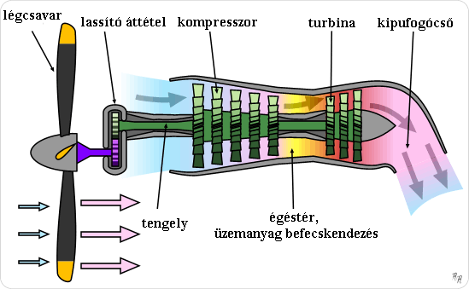
Légcsavaros gázturbina
(Reduktor)
Az összes hajtási elv közül a légcsavaros gázturbinák hatásfoka a legjobb. Főként szállító repülőgépeken, vagy kisebb utasszállító repülőgépeken alkalmazzák.

Slide 8
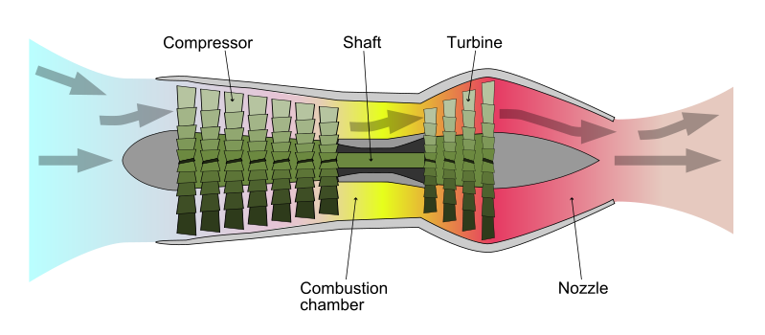
Axiál-kompresszoros sugárhajtómű
Kompresszor
Tengely
Turbina
Égéstér
Fúvócső

Slide 9
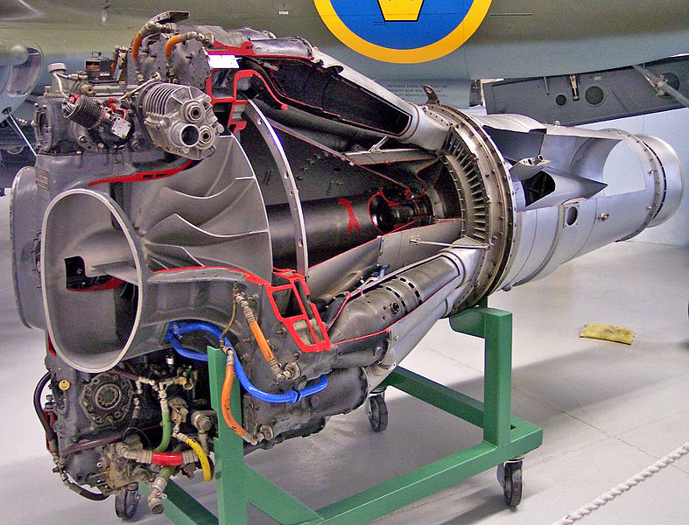
Gázturbinás sugárhajtómű
Balra a centrifugál-kompreszor,
középen a csöves égésterek láthatók.
A kép jobb oldalán a fúvócső,
előtte pedig a turbina helyezkedik el.
Egy korai De Havilland Goblin II gázturbinás sugárhajtómű.

Slide 10
A tolóerő és a hajtás hasznos teljesítménye
A tolóerő az impulzustétel értelmében:
A hajtás hasznos teljesítménye a tolóerő és a gázsebesség szorzata:
a gáz tömegárama, kg/s-ban;
a gáztömegáramnak a fúvócsőből való kilépési sebessége, m/s-ban;
a gáz- (levegő-) áramnak a gázturbinához érkezési sebessége, vagyis a repülőgép sebessége, m/s-ban.

Slide 11
Gázturbinás sugárhajtóművek tolóereje
A gázturbinás sugárhajtóművek tolóerejét általánosan kN-ban mérik.
Azonban a hozzávetőleges összehasonlításhoz szokás átszámolni kg-ra és tonnában megadni az értéket.
Egy harci gép sugárhajtóműve kb. 100-150 kN tolóerőt nyújt, míg az új Airbus A380-as utasszállító gép hajtóművei egyenként kb. 310-340 kN tolóerőt biztosítanak.
Ez durván annyit jelent, hogy egy-egy hajtómű kb. 30 tonnányi erővel tolja a gépet → a négy hajtómű összesen kb. 120 tonna tolóerővel bőven elegendő a teljes terheléssel történő felszálláshoz,
illetve egy hajtómű kiesése sem jelent katasztrófát.

Slide 12
Tolóerővektor-eltérítés
A tolóerővektor-eltérítés a sugár- vagy rakétahajtással működő járművek (elsősorban repülőgépek, rakéták) kormányzására szolgáló módszer → ennek során a kiáramló gázsugár a hossztengellyel párhuzamos irány helyett valamilyen más irányba hagyja el a hajtóművet → a járműre forgatónyomatékot gyakorol.

Slide 13
Tolóerővektor-eltérítés
A módszert elsőként a második világháborúban tömegesen alkalmazott német V-2 ballisztikus rakéta irányításánál alkalmazták, bár akkor még nem így nevezték.
A mai értelemben vett tolóerővektor-eltérítést először a helyből felszálló repülőgépek (például a Harrier) számára fejlesztették ki az 1950-es években, ezeknél a repülőgépeknél a gázsugarat akár 90°-nál jobban is el lehet téríteni.
Az 1980-as évektől a kísérleti, majd az ötödik generációs vadászrepülőgépeken (X–31, F–22, Szu–35) a manőverező-képesség javítására használják,

Slide 14
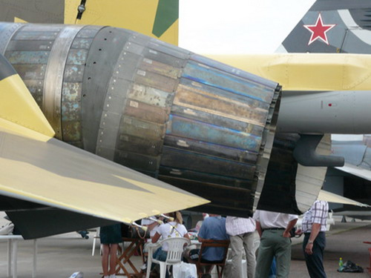
Tolóerővektor-eltérítés (repülőgépen)
Vektorálható fúvócső.

Slide 15
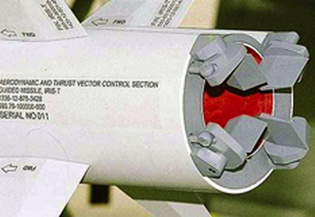
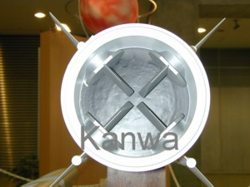
Tolóerővektor-eltérítés (rakétákon)

Slide 16
A hajtás befektetett teljesítménye és hatásfoka
A hajtásba befektetett teljesítmény, amely a gáztömegáram sebességről sebességre gyorsításához, vagyis fajlagos energiájának -ről -re növeléséhez volt szükséges:
A hajtás hatásfoka:
A képletből is látható, hogy jó hatásfokot csak akkor kaphatnak, ha a repülési sebesség nagy;
tiszta sugárhajtómű ezért csak igen nagy sebességű gépeken indokolt.

Slide 17
Laval-fúvóka
A Laval-fúvóka egy középső részén összeszűkülő, homokóra-üveg formát felvevő csőszakasz.
Arra használják, hogy összenyomható gáz áramlási sebességét felgyorsítsák.
Bizonyos típusait széles körben használják gőzturbinákban és fontos része a modern rakétamotoroknak.

Slide 18
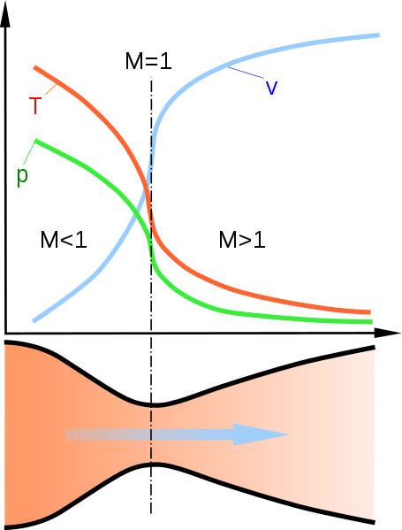
A sebesség, a nyomás és a hőmérséklet változása a Laval-fúvóka mentén
T - hőmérséklet
v - sebesség
p - nyomás
M – Mach -szám

Slide 19
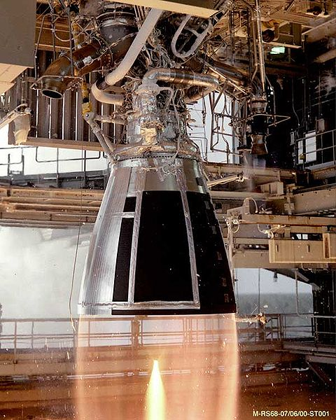
RS-68 rakétamotor a próbapadon

Slide 20
Kétáramú hajtóművek
A kétáramú hajtóművek a hagyományos légcsavar számára kedvező mérsékelt és a tiszta sugárhajtóműhöz illő igen nagy sebességek közötti sebességtartományban kedvezőek.
Ezek lényege, hogy a gázturbina kompresszora a turbina által forgalmazottnál nagyobb gázáramot szolgáltat, és e többlet gázárammal táplált gázsugár a turbinából kilépő gázsugárral együtt részt vesz a tolóerő kialakításában.
A kétáramú hajtóművek gázsugarainak sebessége kisebb, tömegárama nagyobb a tiszta sugárhajtóműnél és így hajtási hatásfokuk azokénál nagyobb.

Slide 21
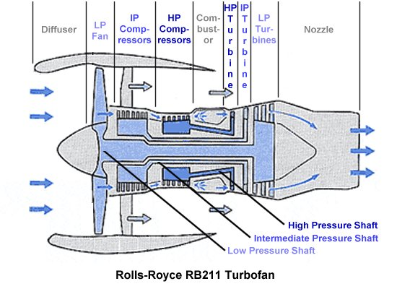
Egy kétáramú hajtóműtípus
LP: Alacsony nyomás
IP: Közepes nyomás
HP:
Magas nyomás

Slide 22
Utánégető
Az utánégető (más nevén fáklya) egyes repülőgépek sugárhajtóműveiben alkalmazott rendszer, amely lehetővé teszi a teljesítmény átmeneti megnövelését.
Az utánégetés lényege, hogy a gázturbinás sugárhajtómű utánégető kamrájába többlet-üzemanyagot porlasztanak, ami a nagy nyomású és hőmérsékletű gázban elégve megnöveli a hajtómű tolóerejét.
Az utánégetés csak rövid ideig alkalmazható, mivel a hajtóműnek ebben az üzemi állapotában kirívóan magas a tüzelőanyag fogyasztása.

Slide 23
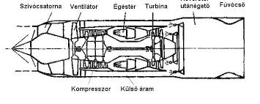
Utánégető sugárhajtómű
Utánégető tér
Keverő tér

Slide 24
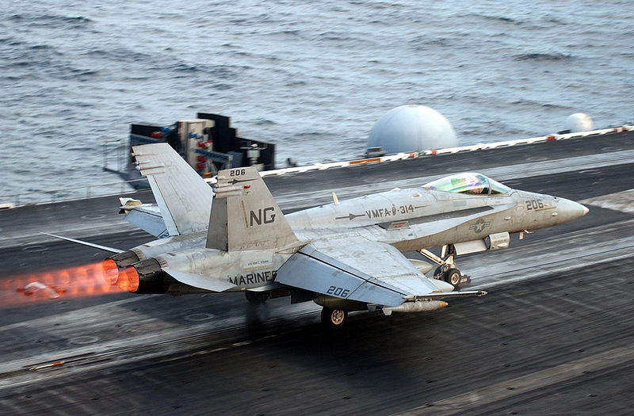
Utánégető hajtómű
Megfigyelhetők a lökéshullám jelenlétét igazoló koncentrikus körök.

Slide 25
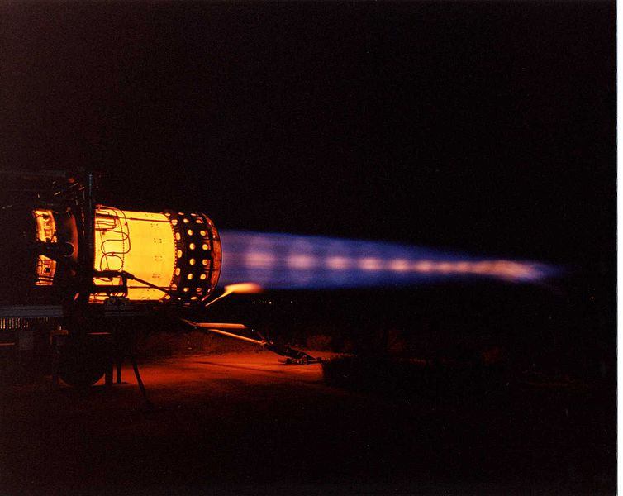
Utánégető hajtómű

Slide 26
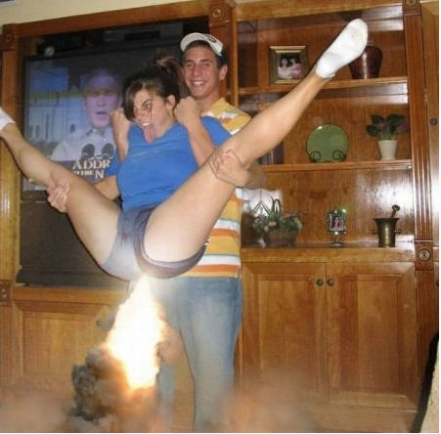
Utánégető gázturbina

Slide 27
Torlósugár-hajtómű
A repülőgép-hajtóművek különleges esete a torlósugár-hajtómű, amely ugyancsak a gázsugár tolóerejét használja fel.
Érdekessége azonban, hogy csak bizonyos sebesség esetén lép üzembe, amikor már a torlócsőben a nagy sebesség miatt kialakult a megfelelő torlónyomás.
Ehhez segédhajtóműre is szükség van, amely előbb a megfelelő sebességre felgyorsítja a repülőgépet, hogy a torlósugár-hajtómű üzembe léphessen.
A segédhajtómű lehet légcsavarral működő dugattyús repülőgépmotor.

Slide 28
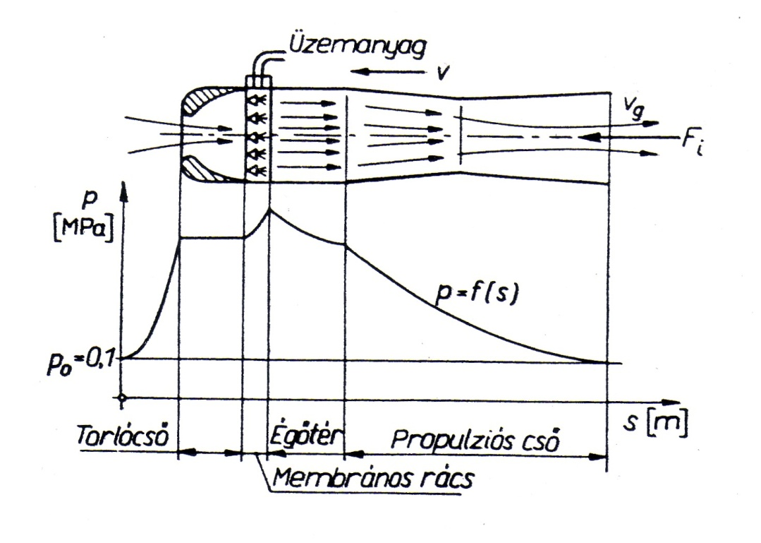
Torlósugár-hajtómű
A torlócsőből nagy rezgésszámú membránszelepeken át a levegő az égőtérbe kerül, ahol az elporlasztott üzemanyaggal keveredve villamos szikrával meggyújtva hirtelen elég.
Az égés következtében keletkezett nagy hőmérsékletű gázok expandálnak, és a propulziós csövön át kiáramolva impulzuserőt szolgáltatnak, amely mint tolóerő hajtja a repülőgépet.
A hajtóműnek nincs saját önállóan működő forgórésze!

Slide 29
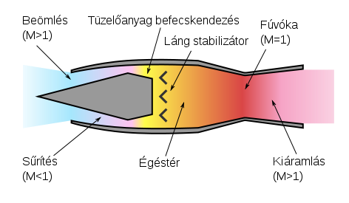
Torlósugár-hajtómű

Slide 30
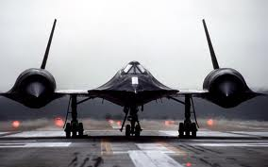
Torlósugár-hajtómű

Slide 31
Repülőgépek mozgékonysága
A modern vadász-repülőgépek sebességének, mozgékonyságának (manőverező képességének) növelése érdekében folyamatosan növelni kell a hajtómű tolóerejének (N) és a teljes repülőgép tömegének (kg) viszonyát.
Ez a (N/kg) mértékegységű viszonyszám a teljes repülőgép fejlettségének és műszaki színvonalának egyik legfontosabb mérőszáma.

Slide 32
A Mach-szám
A vadászgépeknél megkövetelt igen nagy repülési sebességek esetén (v = 2000…3000km/h; M_{v} = v/a = 2…3, ahol M_{v} a repülés sebességére vonatkoztatott Mach szám, a- hangsebesség) a nagysebességű repülés kezdetén csak egyenáramú sugárhajtóműveket alkalmaztak, mert olyan sebességtartományban az egyenáramú sugárhajtóműnek is jó a vontatási hatásfoka

Slide 33
A kétáramúsági fok
Az 1980-as években kezdtek feltűnni vadászgépbe is beépítve kis (k_{f} = 0,6…0,8) kétáramúsági fokú hajtóművek, a mérsékelt sebességek esetén is jó vontatási hatásfok elérése érdekében.
A nagy befogadóképességű utas és teherszállító repülőgépei – ritka kivételtől eltekintve – mind nagy (k_{f} = 6…10) kétáramúsági fokú hajtóművek.
A kétáramúsági fok (k_{f}) a külső és belső áramkör tömegáramainak viszonya:

Slide 34
A rakéta
A rakéta üzeméhez nincs szükség külső levegő beszívására.
Saját oxigén- és tüzelőanyag-tartálya van, ahonnan a tápszivattyúk adagolják az égőkamrába a keveréket.
Az égőkamrában a fejlődő forró gázok expandálnak, és nagy sebességgel kiáramlanak a fúvócső nyílásán, impulzuserőt gyakorolva a rakétára.
Werner von Braun volt az, aki kifejlesztette a V-2 rakétát, amely az első folyékony hajtóanyagú rakétafegyver volt.

Slide 35
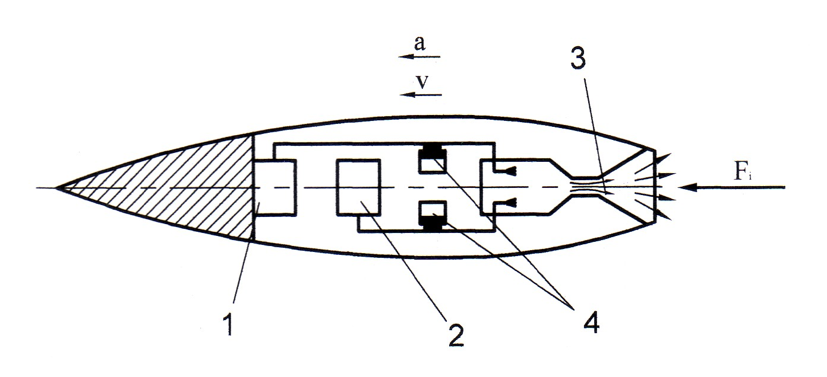
A rakéta működési vázlata
1- tüzelőanyag-tartály;
2- oxigéntartály;
3- égőkamra;
4- tápszivattyúk

Slide 36
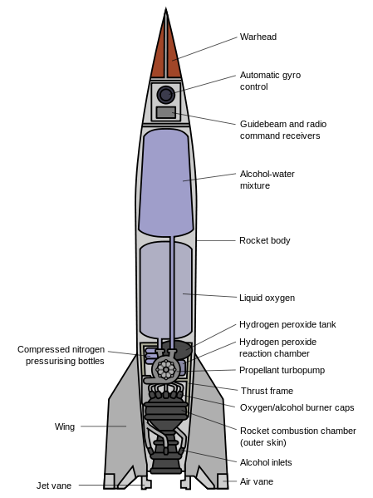
Gyújtófej
Vezérlő
V2 rakéta szerkezeti felépítése:
Parancs vevő
Alkohol-víz keverék
Rakétatest
Cseppfolyós oxigén
Sűrített nitrogénnel töltött nyomásfokozó palackok
Hidrogén-peroxid tank
Hidrogén-peroxidos reakciós tér
Üzemanyag szivattyú
Hajtómű keret
Oxigén-alkohol égető berendezés
Oldalszárny
Égéstér
Alkohol befecskendezés
Tolóerővektor-eltérítő
Légterelő

Slide 37
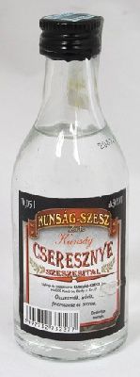
Rakéta

Slide 38
Vízturbinák

Slide 39
A vízturbinák
A mai vízturbinák a víz energiáját alakítják át, forgó elemek közbeiktatásával villamos energiává, amelyet azután távvezetékben elvezetve sokféle célra (pl. munkagépek hajtására, világításra, fűtésre stb.) használnak fel.
A vízturbinák telepítési feltételeihez gyakran hozzátartozik a folyók felduzzasztása és völgyzárógátak építése, amelyek jelentős mérnöki munkálatokat igényelnek.

Slide 40
Pelton-turbina
A nagy és a legnagyobb esések hasznosítására az 1880-ban megjelent és azóta folyamatosan továbbfejlesztett Pelton-turbinákat alkalmazzák.
Bár jellemző fordulatszámuk az összes vízturbina közül a legkisebb, de éppen a nagy esések következtében kedvező nagyságú üzemi fordulatszámokkal valósíthatók meg.
A turbina két lényeges része a sugárcső és a járókerék (lásd a következő dián).

Slide 41
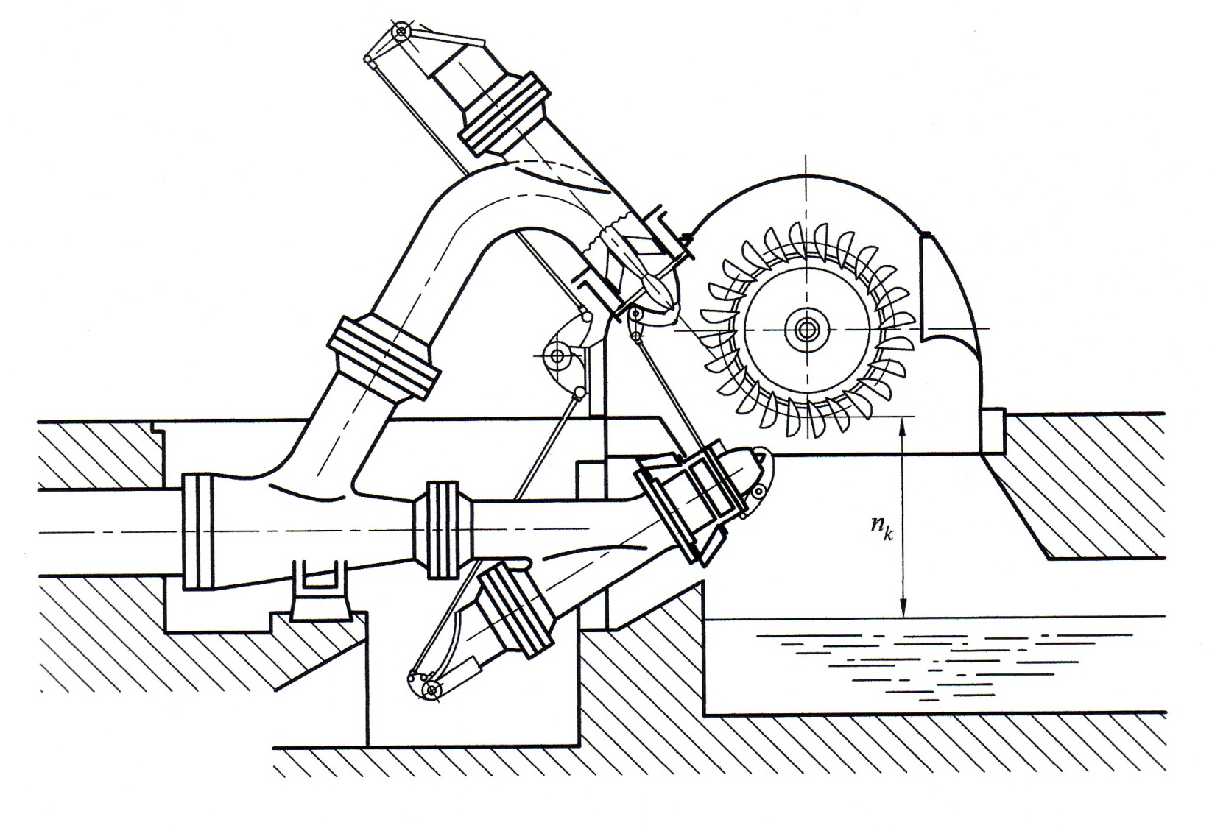
Pelton-turbina
Egy két sugárcsöves Pelton-turbina elvi vázlata.

Slide 42
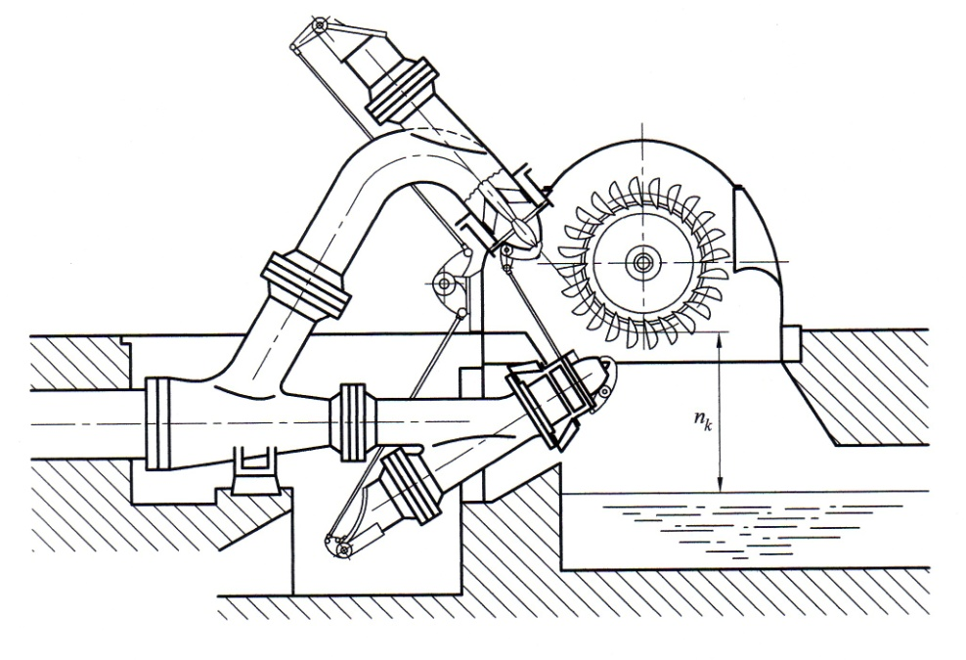
A Pelton-turbina működési elve
A járókerékre nagy sebességű vízsugarat lövellnek a sugárcsövön keresztül, amelyet az ejtőcsöveken át vezetnek a kerékhez.
A sugárcső a hasznosítható esést igen jó hatásfokkal teljes egészében kinetikai energiává alakítja át.
Ebből adódik a Pelton-turbina akciós jellege, a lapátoknak ütköző vízsugár szabadsugár, azaz légköri nyomáson áramló vízsugár, amelynek a belsejében is a légköri nyomás uralkodik.

Slide 43
A Pelton-turbina működési elve
A sugárcsövön átáramló víz térfogatáramát, a turbina víznyelésének szabályozását a sugárcsőben elhelyezett, annak tengelyirányában elmozdítható, körte alakú tűszelep biztosítja, amely a kiömlőnyílást teljesen szabaddá teheti, illetve részben vagy teljesen el is zárhatja.
A Pelton-turbina járókerekét a vízsugár impulzusereje forgatja.

Slide 44
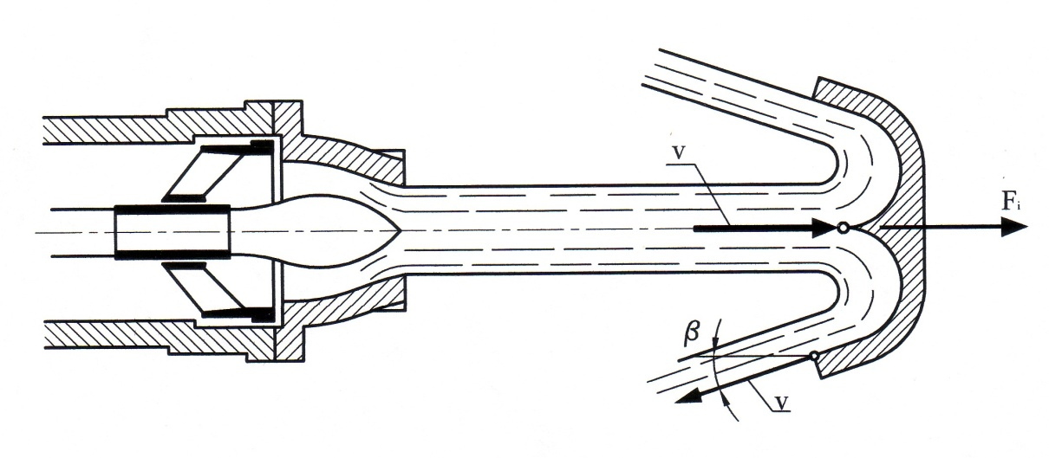
A sugárcsövet elhagyó vízsugár útja az átmetszett kanálban
A sugárcsövet elhagyó vízsugár útját az átmetszett kanálban a fenti ábra szemlélteti.
A visszahajló lapátszélek úgy terelik kétfelé a távozó vízsugarakat, hogy a kilépő impulzuserő is hasznos forgatónyomatékot adjon.
Nem lehet azonban teljes 180°-kal visszateríteni a vízsugarat, mert a nekiütközne a következő lapát hátának, ezért szöggel eltérítik.

Slide 45
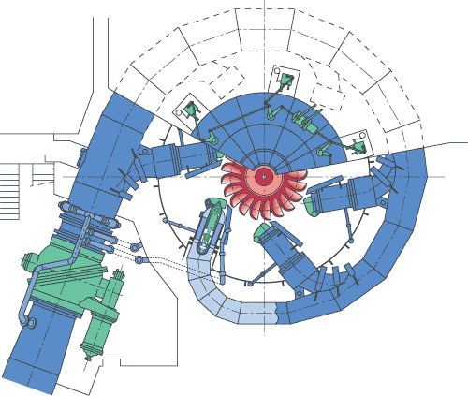
Pelton-turbina
Egy hat sugárcsöves Pelton-turbina elvi vázlata.

Slide 46
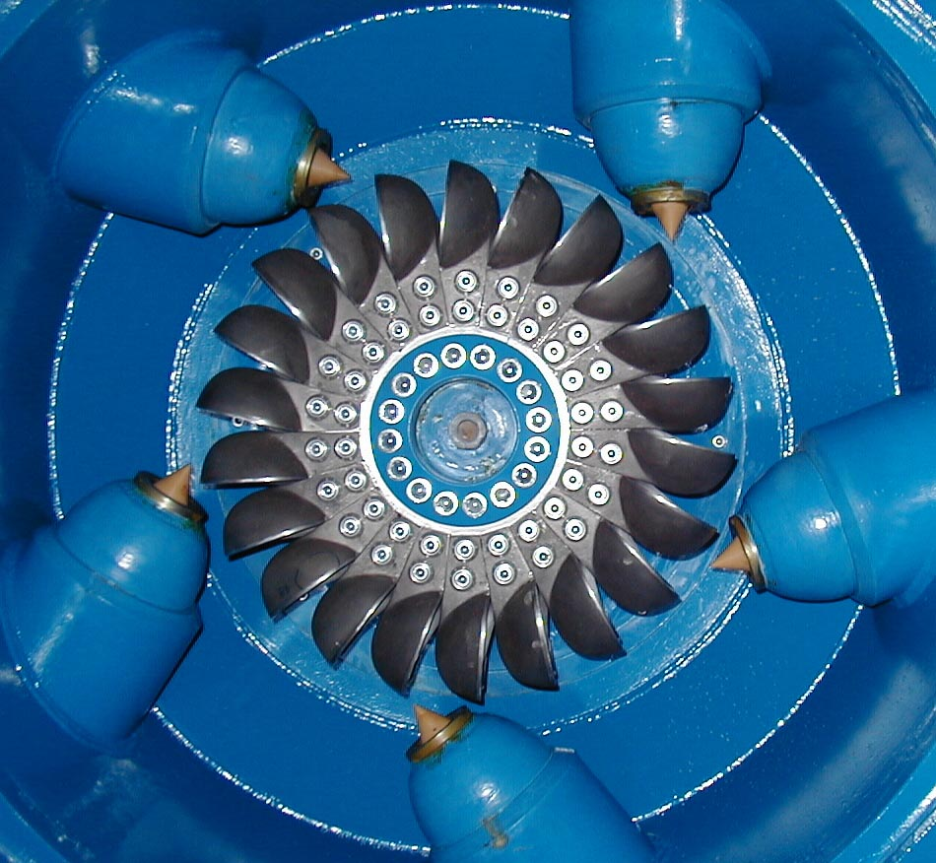
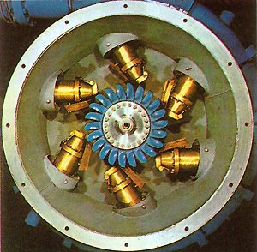
Pelton-turbina
5 sugárcsöves-
6 sugárcsöves verzió

Slide 47
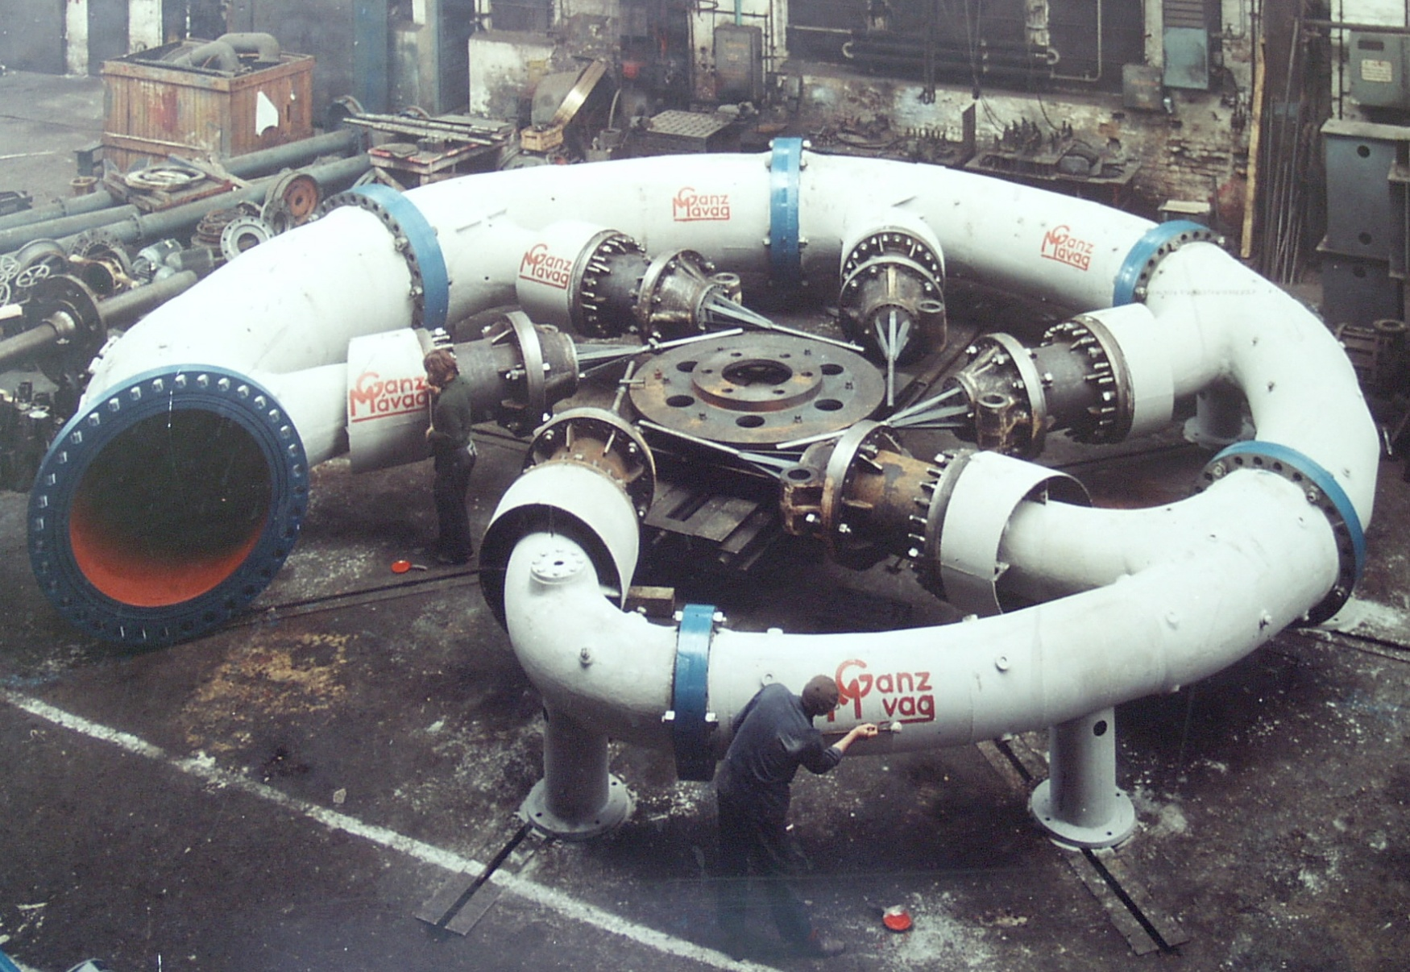
Pelton-turbina
Hat sugárcsöves Pelton-turbina szerelés közben az egykori budapesti Ganz-MÁVAG gyárban.

Slide 48
Bánki-turbina
A Bánki-turbina kétszeres átömlésű vízsugár turbina, amelyet Bánki Donát (1859-1922) a mai Budapesti Műszaki és Gazdaságtudományi Egyetem egykori professzora szerkesztett
(ábra a következő dián).

Slide 49
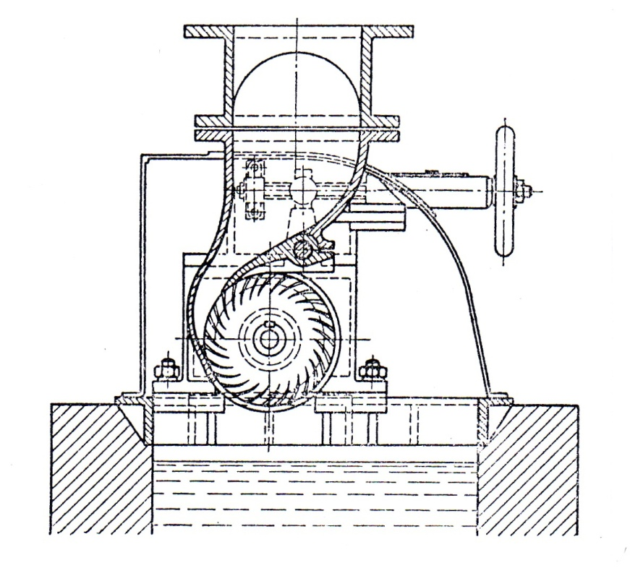
Bánki-turbina
Dob alakú járókerekét két körtárcsa közé erősített körív vezérgörbéjű, egybevágó hengerfelületű lapátok alkotják.
A vízsugár a járókerék tengelyével párhuzamos, szabályozó nyelvvel ellátott vezetőcsatornából a járókerék külső palástján lép be a lapátozásba, azon áthaladva újból átömlik a lapátkoszorún.
Így a vízsugár kétszeres impulzuserőt ad le.

Slide 50
Bánki-turbina
Bánki Donát találmányát határturbina névvel iktatta be az akciós és reakciós turbinák közé, mert a víz réstúlnyomás nélkül tölti ki a lapátcsatornákat a legnagyobb víznyeléskor is.
Mivel a járókerék be- és kiömlő palástja között nyomásesés gyakorlatilag nem jön létre, inkább akciós turbinának tekinthető.
Olcsó egyszerű szerkezetű, de a korszerű turbinákénál rosszabb hatásfokú.
Közepes esésmagasságokra és közepes térfogatáramlásokra alkalmazhatók.

Slide 51
Reakciós turbinák
A reakciós turbinák járókerekének beömlő palástján, vagyis a vezetőkerék és a járókerék közötti résben túlnyomás uralkodik.
A reakciós turbinák klasszikusnak mondható alakjai közül ma már csak a Francis-, a Kaplan- és a csőturbina használatos.

Slide 52
Francis-turbina
A Francis-turbina (lásd: a köv. dián) kezdetleges formájában 1850 óta ismert.
Az egészen kis teljesítményű, néhány 10 kW-os gépek készülnek 5…20 m közötti esésekre is, a nagyobb teljesítményűeket általában 30 m esés fölött használják.
A Francis-turbinákkal ez ideig hasznosított legnagyobb esések megközelítik a 800 m-t.
Egyben a Francis-turbinákkal valósították meg a legnagyobb teljesítményeket is, elérve a 840 MW egységteljesítményt, ami 2,5…4-szerese az eddig kivitelezett Pelton-, illetve Kaplan-turbinákénak.

Slide 53
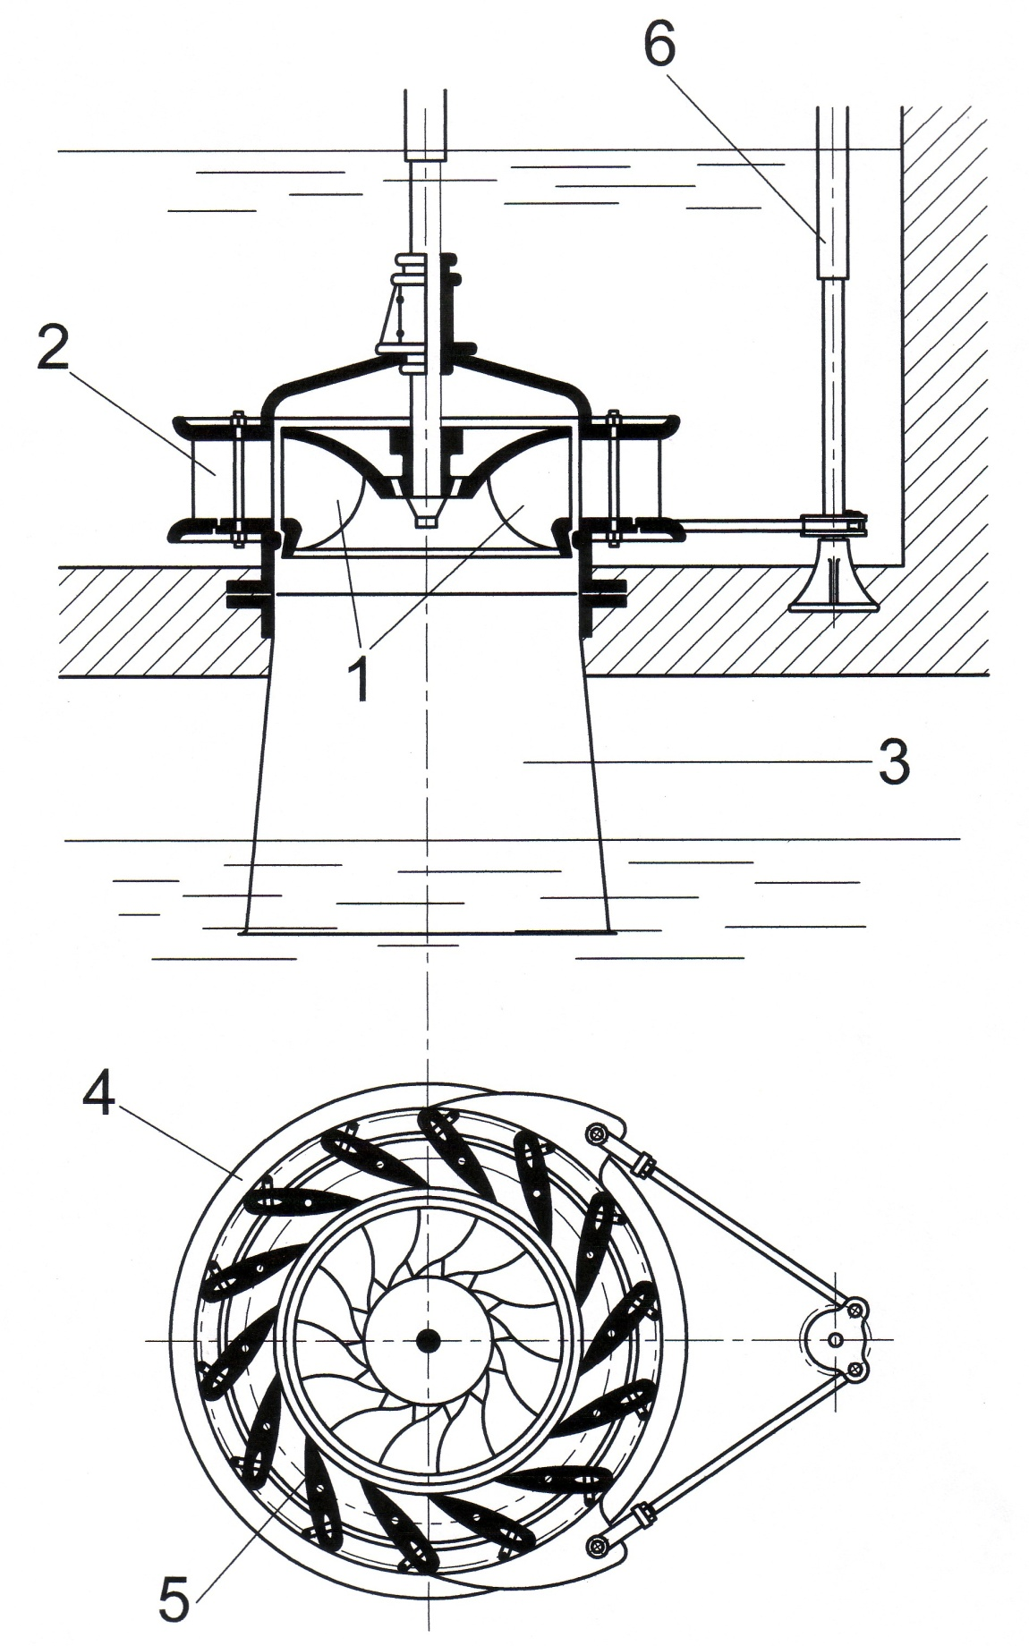
Francis-turbina
4- szabályozó gyűrű;
5- vezetőlapát
1- járókerék,
2- vezetőkerék;
3- szívócső;
6- szabályozó tengely

Slide 54
Francis-turbina működési elve
A Francis-turbina elvi felépítését, éspedig a kis, általában 10…15 m alatti esésekre használatos nyitott aknába beépített függőleges tengelyű típust (készülhet vízszintes tengellyel is) a mellékelt ábra szemlélteti.
A célszerűen kiképzett vezetőkerék a rajta átömlő víznek meghatározott nagyságú és értelmű perdületet ad.

Slide 55
Francis-turbina működési elve
A vezetőkerékből kilépő víz a járókerékbe kerül, ahol a víz energiájának túlnyomó része átalakul mechanikai munkává.
Innen a víz a szívócsövön keresztül hagyja el a gépet.

Slide 56
Francis-turbina működési elve
A vezetőkerék célszerű kialakításával – a vezetőlapátok állíthatóvá tételével – az a mennyiségszabályozás feladatának elvégzésére is alkalmassá válik.
Az ábrán jól megfigyelhető a lapátokat állító szabályozó gyűrű és az ezt mozgató berendezés is.
A jól kialakított szívócsőre különösen a nagyobb fordulatszámú gépeken van szükség, mivel a kilépési veszteség a fordulatszám növekedésével rohamosan növekszik.

Slide 57
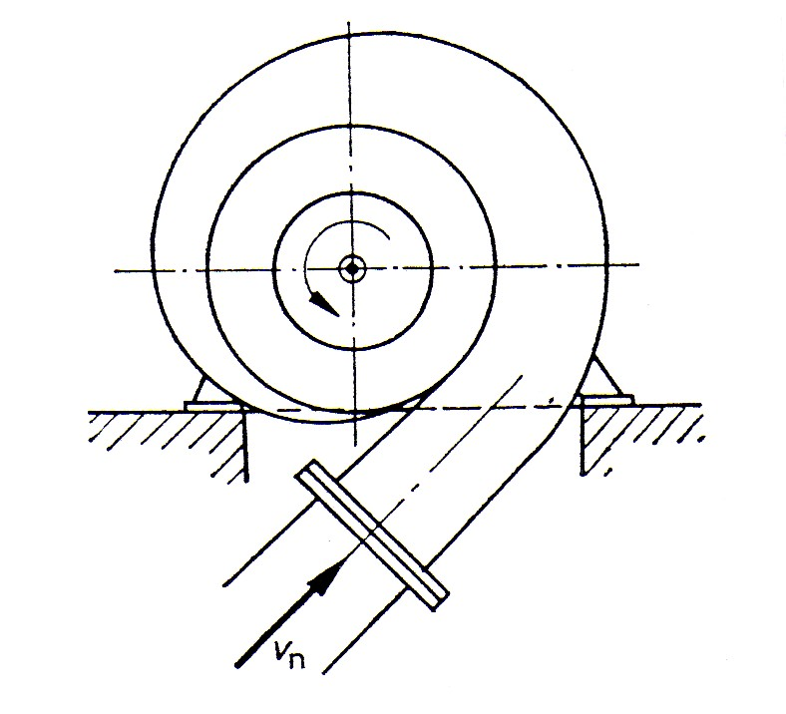
Csigaházas Francis-turbina
A csak kis esések hasznosítására alkalmas nyitott aknába épített Francis-turbinákat napjainkban egyre ritkábban és csak kis teljesítményekre alkalmazzák, mert kiszorították őket a nagyobb fordulatszámú Kaplan-turbinák különböző szerkezeti változatai.
A ma használatos klasszikus Francis-turbinák a vezetőkereket övező csigaházzal készülnek, amelyet nyomócsővezeték táplál.
Ezt a megoldás szemlélteti a mellékelt ábra.

Slide 58
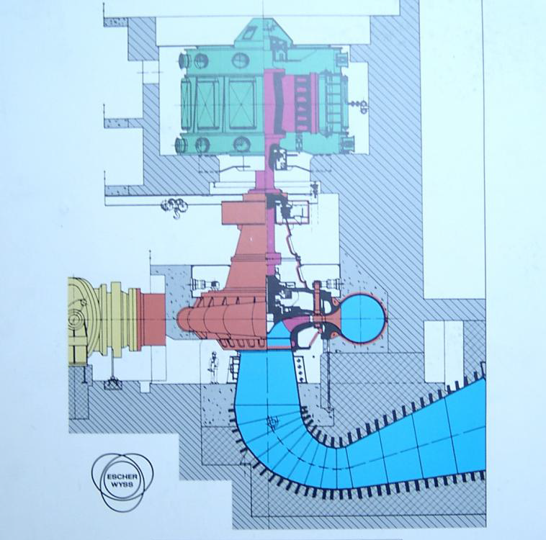
Csigaházas Francis-turbina felépítése
Generátor
Vezetőkerék
Csigaház
Generátor
Szívócső
Járókerék
Kis jellemző fordulatszám → lassú járás

Slide 59
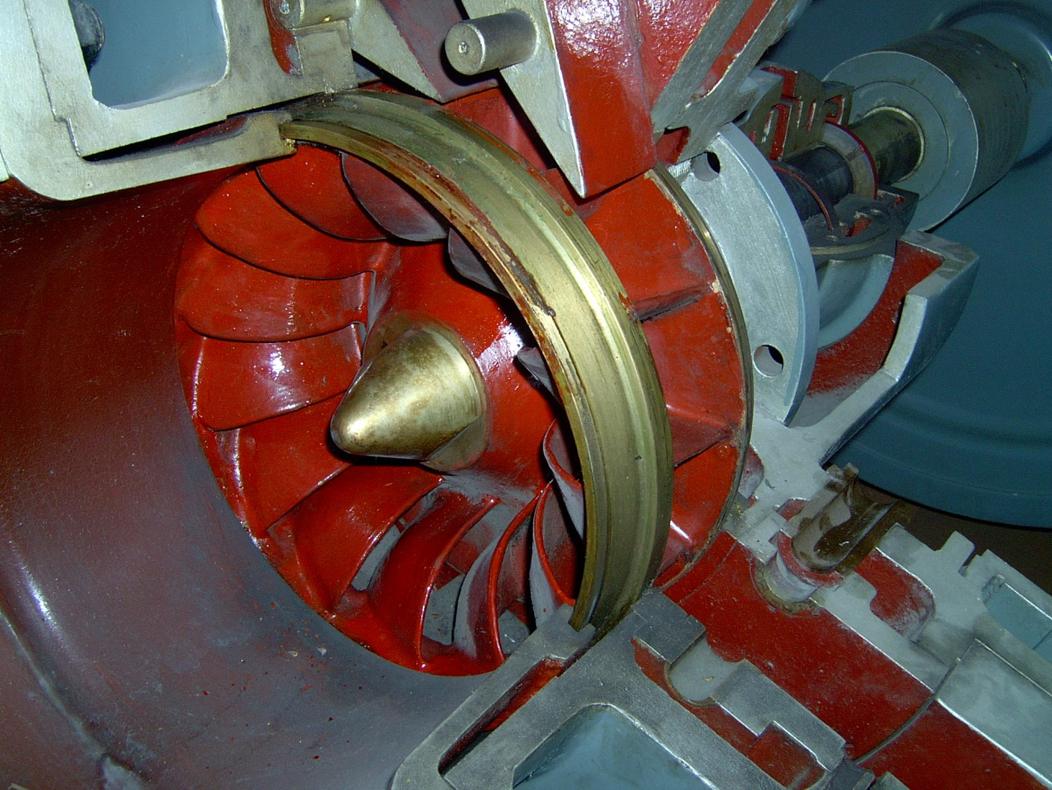
Francis turbina szerkezete
Vezetőkerék
Járókerék

Slide 60
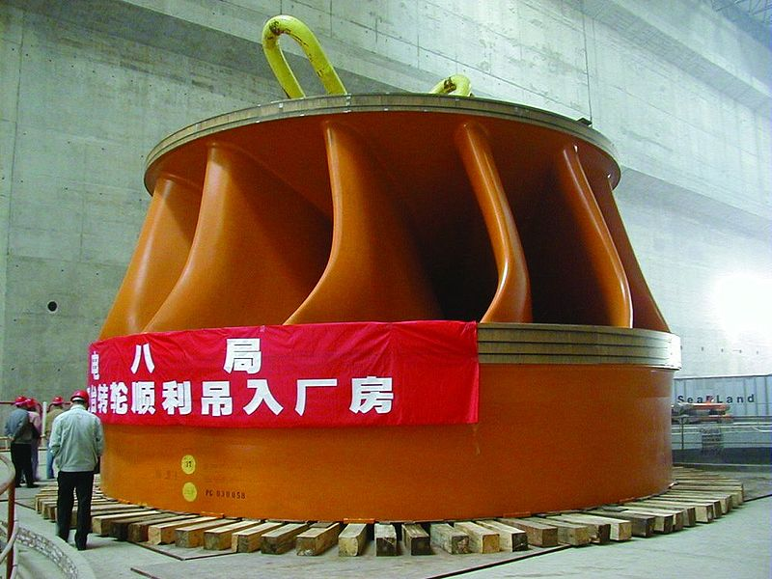
Francis-turbina
Three Gorges Vízerőmű (Kína) Francis turbina járókere.
Az erőműben 26 Francis turbina működik.

Slide 61
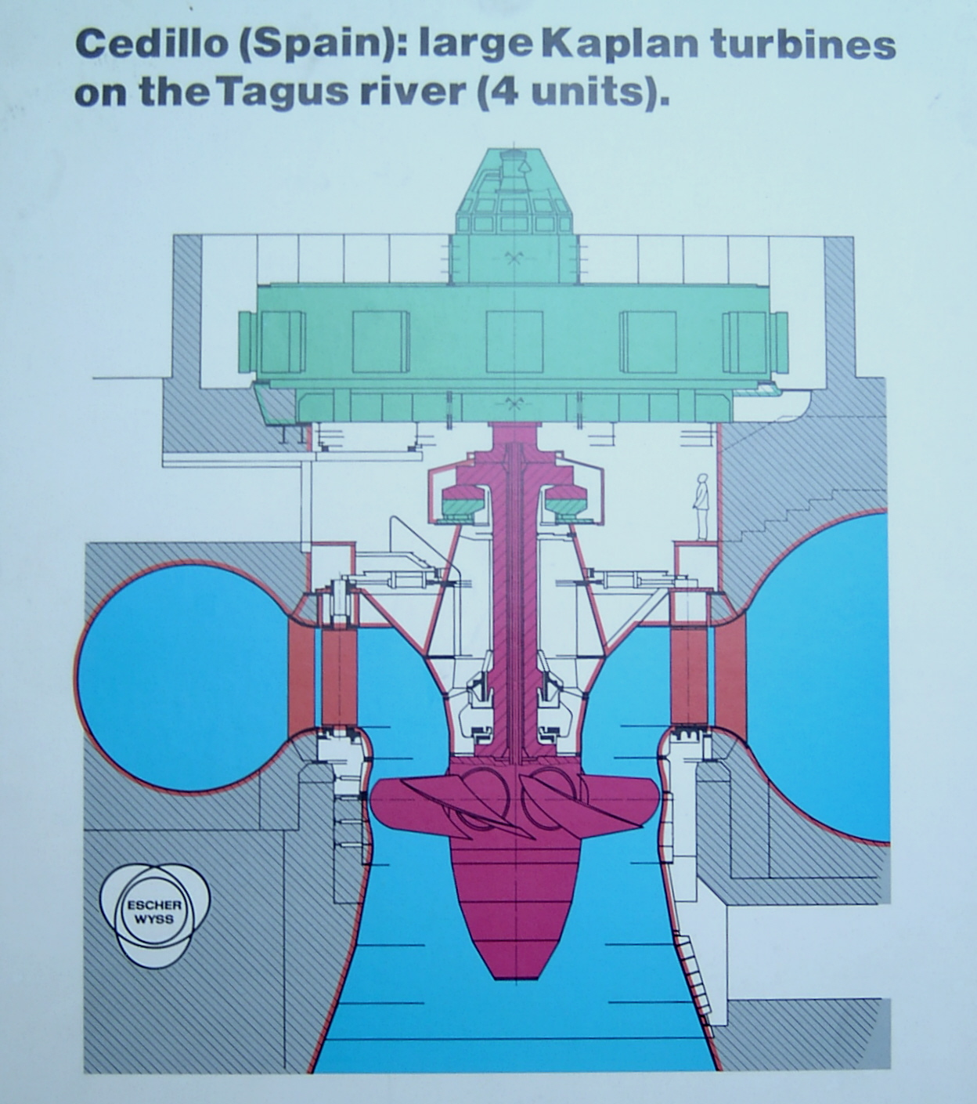
Kaplan-turbina
Generátor
Vezetőkerék
Csigaház
Támlapát
Járókerék
Szívócső

Slide 62
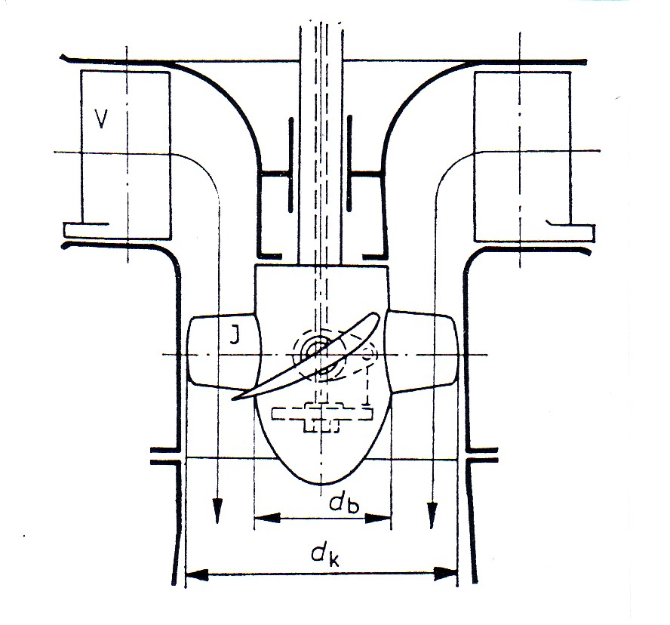
Kaplan-turbina
A Kaplan-turbina vízbevezető rendszere lényegében megegyezik a Francis-turbináéval.
Egészen kis eséseknél és kis teljesítményeknél lehet nyitott aknában elhelyezve, de általában a Francis-turbináéhoz hasonlóan csigaházzal készül, vezetőkereke pedig teljesen megegyezik a Francis-turbináéval.
Járókereke viszont merőben eltér, tisztán axiális átömlésű és lapátjai a tengelyre merőleges szárnylapátok.
Meridiánmetszetének vázlata a mellékelt ábrán látható.

Slide 63
Kaplan-turbina elállítható szárnylapátokkal
V- vezetőkerék;
J- járókerék;
d_{b}-belső átmérő;
d_{k}- külső átmérő

Slide 64
Kaplan-turbina
A járókerék szárnylapátjai a tengelyre merőleges csap körül üzem közben is elállíthatók, ami lehetővé teszi a vezetőlapátok és járókeréklapátok összehangolt szabályozását – ezt nevezik kettős szabályozásnak.
Ezáltal optimálisan, a legjobb hatásfokkal alkalmazható a tág határok között változó vízhozamhoz és eséshez.
Ezt a kettős szabályozású gépet nevezik Kaplan-turbinának.

Slide 65
Kaplan-turbina
Egyszerűsített, többnyire kisebb teljesítményeknél használatos változata a merev, azaz nem állítható járókerék-lapátszámú kivitel, amelyet propellerturbinának neveznek.
Végezetül, szintén kis teljesítményeknél alkalmazható egy harmadik változat is, amelyen a vezetőlapátok nem állíthatók, merevek és csak a járókeréklapátok szabályozhatók.
Ezt fél Kaplan-turbinának is nevezik.
Mindezek gyűjtőneve a szárnylapátos turbina.

Slide 66
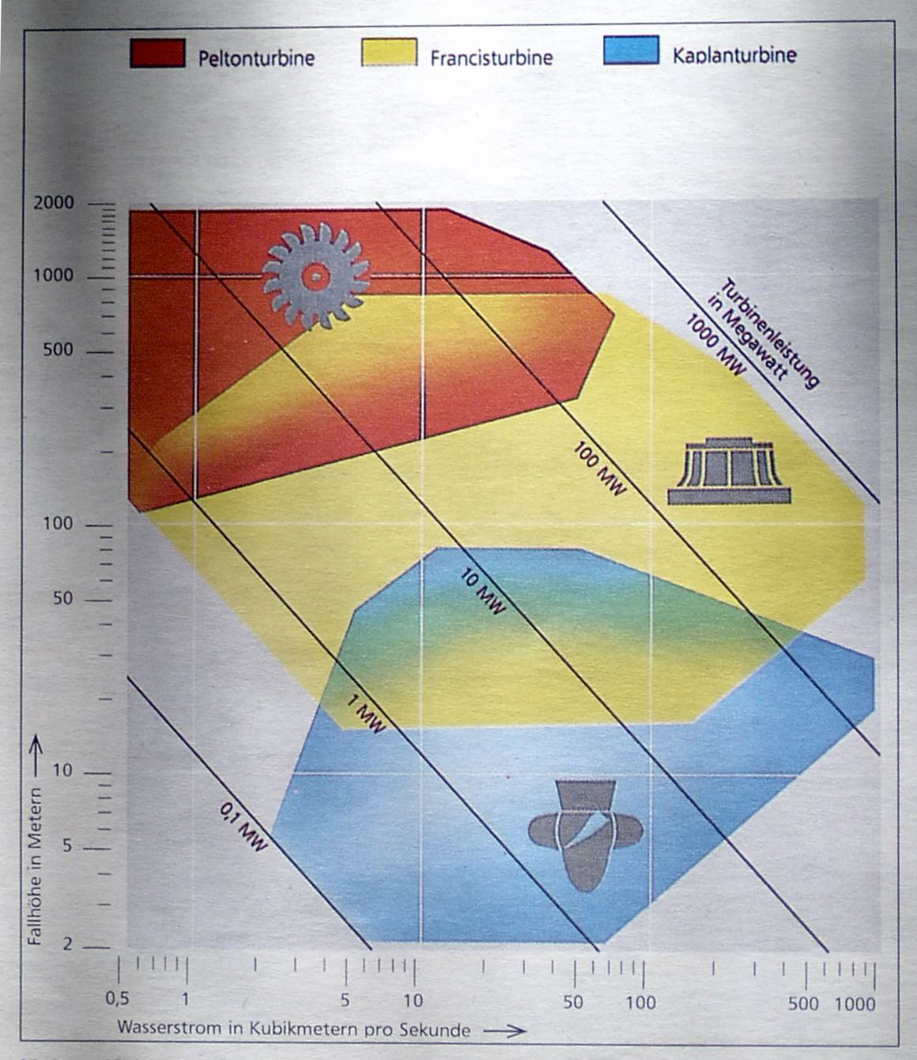
Turbinák összehasonlítása.
A különféle turbinatípusok alkalmazási területe és az állandó teljesítményvonalak a Q[m3/s] térfogatáram – H[m] esés koordinátarendszerben.

Slide 67
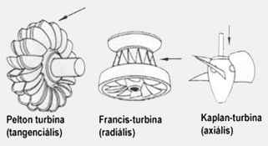
Turbinák járókerekeinek összehasonlítása (a hajtóerő iránya szerint)

Slide 68
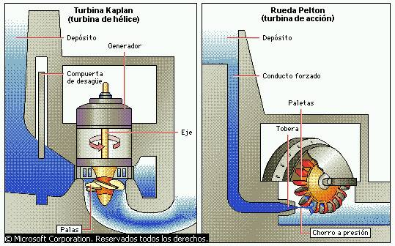
Különböző turbinák vízerőművi alkalmazása
Kaplan-turbina
Pelton-turbina

Slide 69
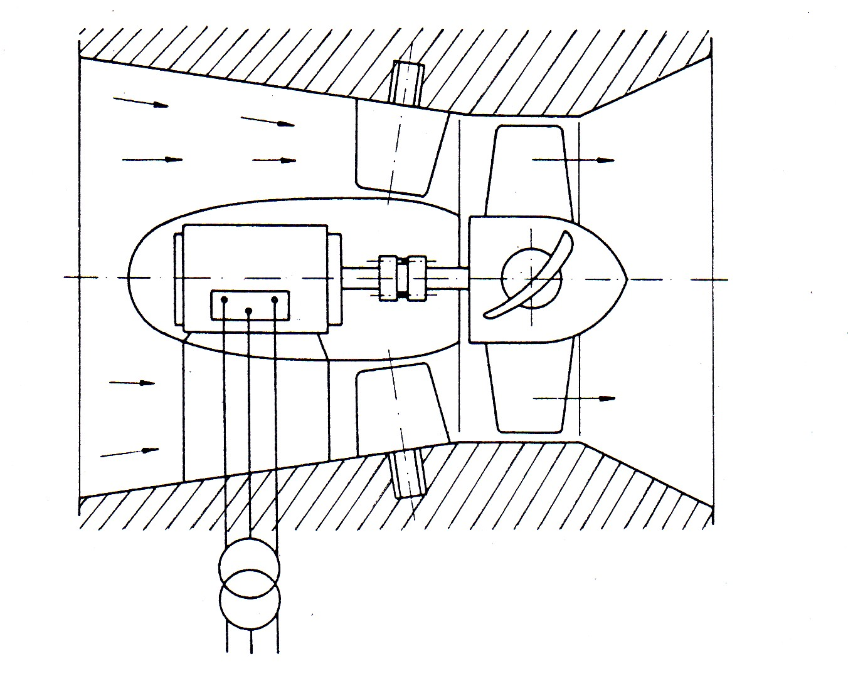
Csőturbina
A csőturbinák a
Kaplan-turbina,
illetve a három szárnylapátos
típus továbbfejlesztett szerkezeti változatai a 20 m alatti esések kihasználásának gazdaságosságát, amit a mellékelt ábra mutat.

Slide 70
Csőturbina
A különböző csőturbinák közös jellemzője a
csigaház és a hengeres vezetőkerék helyett
az egyenes vagy enyhén ívelt betoncsatorna vagy csővezeték,
valamint általában
félaxiális,
ritkán radiális,
ferde tengely
(kis teljesítményeknél lehet függőleges is),
ennélfogva egyenes vagy megközelítően egyenes
szívócsővel készülnek.

Slide 71
Csőturbina
Ezért a gépben az áramlás nem szenved ismételt irányváltozást, az egyenes vonalú és csak a vezetőkerékben kapja meg a szükséges perdületet.
Az első még kezdetleges csőturbinák az 1930-as években készültek el.
Azóta számos változatuk jelent meg.

Slide 72
Vízturbinák hasznos teljesítménye
- a vízturbina hatásfoka
- térfogatáram,
- vízsűrűség,
- nehézségi gyorsulás
- esésmagasság a lapátokig.

Slide 73
Vízerőművek technológiai alkalmazásai (az árapály erőművek)
A turbinák ún. szívócsöve a légkörinél kisebb nyomást biztosít a lapátok egyik oldalán, amellyel növelhető a lapátokon átáramló víz nyomáskülönbsége.
A vízturbinákat jól felhasználhatják ún. árapály erőművekben.
A tengerbe ömlő nagy folyóknál sok millió tonna víz áramlik dagály idején a szárazföld felé, majd apály idején vissza a tengerbe.
Ezt a hatalmas vízmennyiséget a folyó keresztgátjain elhelyezett csőturbinákon keresztül áramoltatják és ezáltal villamos áramot termelnek.
Az oda-vissza történő vízáramlás az erőmű folyamatos üzemét biztosítja.
(Működési elv a köv. dián!)

Slide 74
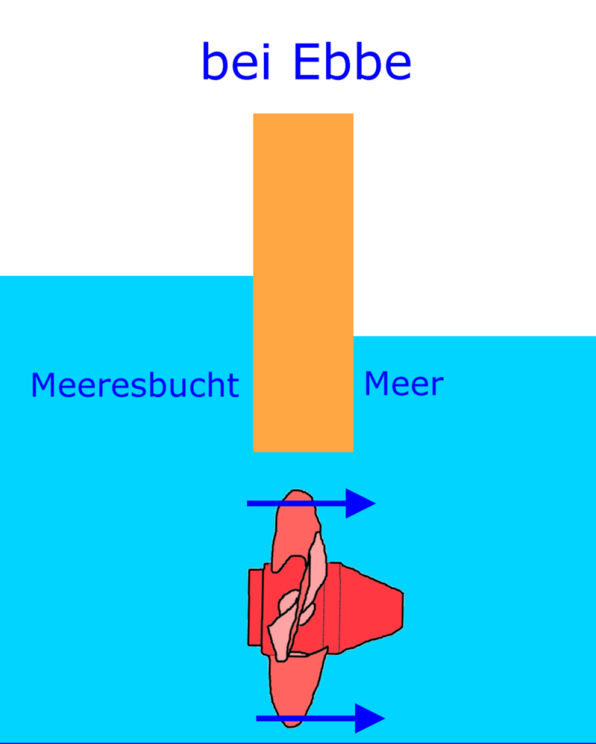
Árapály erőmű működési elve
Duzzasztó gát
Duzzasztó gát
Tározó
Tenger
Tározó
Tenger
Dagály
Apály

Slide 75
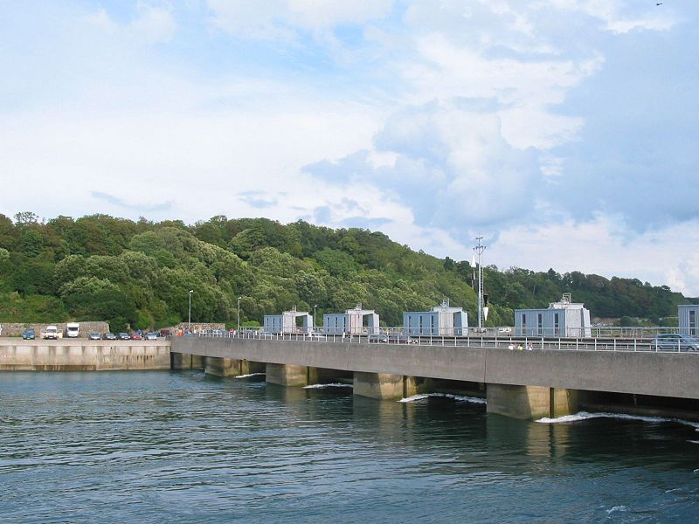
Árapály erőmű
A bretagne-i Rance-i árapályerőmű

Slide 76
A hőerőművek gazdaságtalansága
A hőerőművek hatásfoka a növekvő méretek és teljesítmény mellett nemcsak attól függ, hogyan lehet kevesebb tüzelőanyagból több villamos energiát előállítani, hanem attól is, hogyan lehet a legjobban hasznosítani a rendkívül költséges gépi berendezéseket, melyek állandóan pénzbe kerülnek, függetlenül attól, hogy termelnek-e áramot vagy sem.
Egy nagy generátor üzemeltetése ráfizetéses, ha teljesítménye nincs megfelelően kihasználva.
Ha az áramszolgáltató vállalat nyereséget akar elérni anélkül, hogy fogyasztóinak aránytalanul magas árakat számítson fel, akkor a generátorok teljesítőképességét 24 órás üzemben legalább 60…70%-ra kell kihasználni.
A késő esti és az éjszakai órákban viszont erősen visszaesik az áramfogyasztás.

Slide 77
Vízerőművek technológiai alkalmazásai
Az erőművek mérnökei a kihasználatlanság problémájának megoldására azt találták ki, hogy a rendszerbe egy vízerőművet iktatnak, és azt használják fel az ún. szivattyús tároláshoz.
Az áram nagy mennyiségben nem tárolható gazdaságosan a csökkent terhelés időszakaiban, a víz azonban igen.
Ehhez, hogy azután a fogyasztási csúcsok időszakaiban felhasználják, vízerőműre és egy közeli, magasan elhelyezkedő tároló medencére van szükség.

Slide 78
Vízerőművek technológiai alkalmazásai
A kis áramfogyasztás óráiban a termelt energiatöbbletet arra használják, hogy a vizet szivattyúkkal a tárolómedencébe nyomják fel.
A villamos energiát a víz helyzeti energiájává alakítják át.
A csúcsfogyasztás óráiban a folyamat megfordul (folyamatábra a köv. dián!).
Az előbbi szivattyúból most turbina, a motorból generátor lesz.
A vizet a tároló medencéből kiengedik, az a turbinákon keresztül visszaáramlik, forgatja a generátorokat.
A víz helyzeti energiáját villamos energiává alakítja át.
Az ilyen szivattyús víztározómű hatásfoka kb. 66%.

Slide 79
Vízerőművek technológiai alkalmazásai
Csúcsidős nappali időszak
Csúcsidőn kívüli éjszakai időszak
Turbina üzemmód
Az éjszakai kis fogyasztás időszakában felhasznált áram költségei lényegesen kisebbek, mint a csúcsfogyasztási órákban.
Szivattyú üzemmód

Slide 80
Vízerőművek technológiai alkalmazásai
Ez azt jelenti, hogy ha egy bizonyos vízmennyiség felszivattyúzásához 1,5 kWh áramot használnak fel, ez a vízmennyiség 1 kWh áramot képes ismét termelni.
Az éjszakai kis fogyasztás időszakában felhasznált áram költségei azonban lényegesen kisebbek, mint a csúcsfogyasztási órákban.

Slide 81
Szélerőgépek

Slide 82
A megújuló energiaforrások
A megújuló energiaforrások egyre intenzívebb kihasználását – az energiatakarékosság és az energiahatékonyság fokozásának folyamatában – két tényező indokolja:
a fosszilis források véges volta
és a környezeti terhelés csökkentése.
Ez a felismerés vezette az Európai Unió 15 tagállamát annak a direktívának a felállítására, amely szerint a megújuló energiáknak az energiaterhelésben elfoglalt arányát 2010-re 12%-ra kell növelni.
A 2004-ben csatlakozott új tagállamoktól pedig megkövetelik, hogy erre az időpontra energia szükségleteik 7…8%-át megújuló energiákból fedezzék.
A hazánkban is elindult fejlesztő folyamat főleg a bio- és szélenergia egyre intenzívebb hasznosítását jelenti.

Slide 83
A szélenergia
A szél a légkör termikus egyensúlyának megbomlásából eredő légmozgás, azaz a levegő áramlása.
A szél mozgási energiájának átalakítására számos technikai megoldás ismeretes és várható, hogy ezek száma bővül.
Közös jellemzőjük azonban (feltehetően a még ezután megszületőknek is), hogy energia-átalakító szerkezetük forgó mozgást végez, így a szél mozgási energiájából mechanikai hajtóerőt állítanak elő.

Slide 84
A szélenergia
Közös továbbá bennük az is, hogy a megfelelő energiatartalmú légmozgások eléréséhez a terepszintről kiemelkedő forgószerkezettel rendelkeznek, szerves részük valamely munkagép, amely a megtermelt energiát hasznosítja.
A hajtásjellemzők megváltoztatásához általában hajtómű szükséges, külön szerkezettel kell megoldani a szélirányba állást, a viharvédelmet stb.

Slide 85
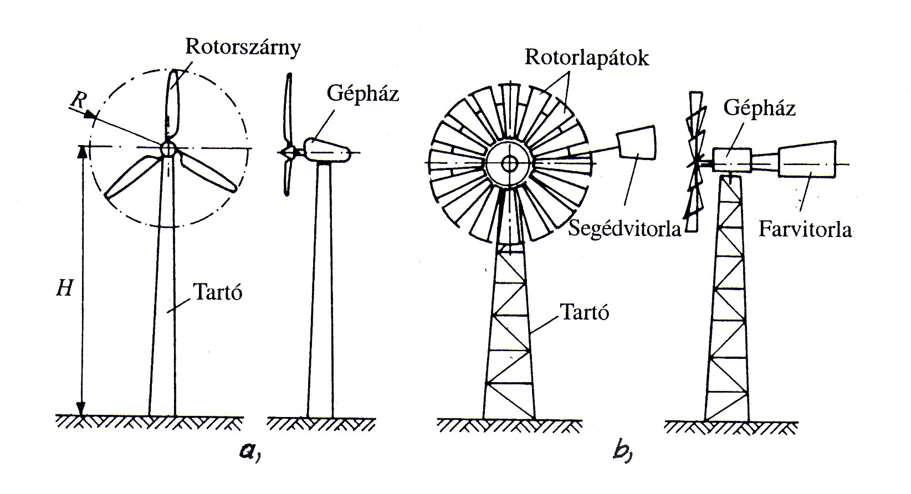
A vízszintes tengelyű szélerőgépek fő szerkezeti egységei

Slide 86
A vízszintes tengelyű szélerőgépek fő szerkezeti egységei
A gépház a tartó tetején elhelyezett,
a rotortengely csapágyazására,
a hajtómű(vek) védett elhelyezésére,
gyakran a munkagép (generátor)
és a segédberendezések (fék, szélirányba állító szerkezet) befogadására
alkalmas szerkezet.

Slide 87
A vízszintes tengelyű szélerőgépek fő szerkezeti egységei
A szélerőgépek tengelyelrendezés szerint függőlegesek vagy vízszintesek lehetnek.
Általában a vízszintes tengelyűeket alkalmazzák (lásd: a fenti ábrán), bár a legősibb ismert szélgépek függőleges tengelyűek voltak.
A ma használatos jellemző rotorkonstrukciókat és elrendezéseket a következő dia szemlélteti:

Slide 88
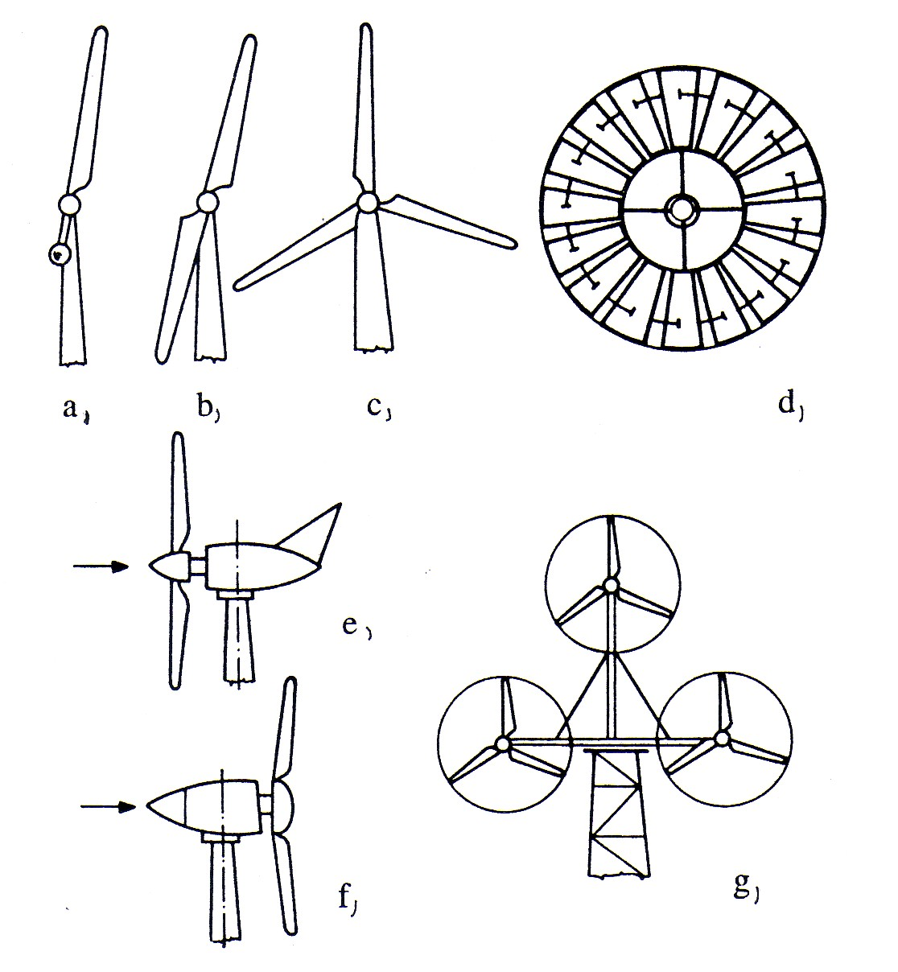
A vízszintes tengelyű szélerőgépek fontosabb kiviteli formái
egyszárnyú
kétszárnyú
háromszárnyú
sűrűlapátozású
generátoros üzem
széllel szembeni kivitel
generátoros üzem
széllel háttal kivitel
többrotoros

Slide 89
Szárnytípusú rotorok
A szárnytípusú rotorok általában 1-3 szárnnyal készülnek.
Az egyszárnyas kivitel meglehetősen ritka, a rotor kiegyensúlyozása egy egyensúlyozó tömeggel történhet.
Az egy- és kétszárnyas rotorok indítási nyomatéka viszonylag kicsi, így az indítási szélsebesség 4…5 m/s.
Az indulási szélsebesség a szárnyak számának növelésével csökkenthető, a kontinentális szélviszonyokra tervezett és gyártott szélerőgépek ezért többnyire háromszárnyúak, már 3 m/s szélsebesség körül indulnak.

Slide 90
Sűrűlapűtozású rotorok
A sűrűlapátozású rotorok mérete a szükségszerű szerkezeti kialakítás miatt erősen korlátozott, az ésszerű átmérő 8…10 m-ben jelölhető meg.
A jelentős szélnyomás miatt a rotor erős rácsszerkezettel készül, amely mind axiálisan, mind pedig tangenciálisan nagy erők felvételére képes.
A rácsra általában ívelt csonkított körcikk alakú lapátok kerülnek, ívelt profillal és állandó lapátszöggel.

Slide 91
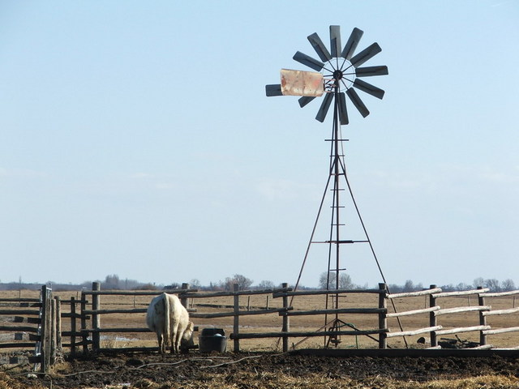
Sűrűlapátozású rotor

Slide 92
Gyorsjárású rotorok
A gyorsjáratú rotorokat szinte kivétel nélkül generátoros üzemre készítik.
Az elrendezés lehet ún. széllel szemben kivitel vagy széllel háttal kivitel.
Az első változat nagy előnye, hogy a rotort zavartalan légáram éri, viszont a széliránykövetésről gondoskodni kell. Kisebb gépeken (néhány kW teljesítményig) jól alkalmazható a farvitorlás módszer.
A széllel háttal elrendezés többnyire részben önbeálló, azonban a rotor tartószerkezet által megzavart szélben dolgozik, emiatt teljesítménye kisebb.

Slide 93
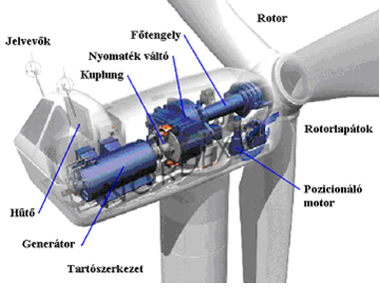
Szárnytípusú rotorral szerelt szélturbinák gépházának funkcionális alkatrészei

Slide 94
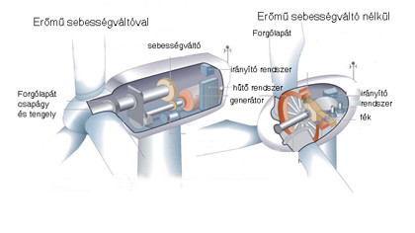
Sebességváltós és sebességváltó nélküli kivitelek

Slide 95
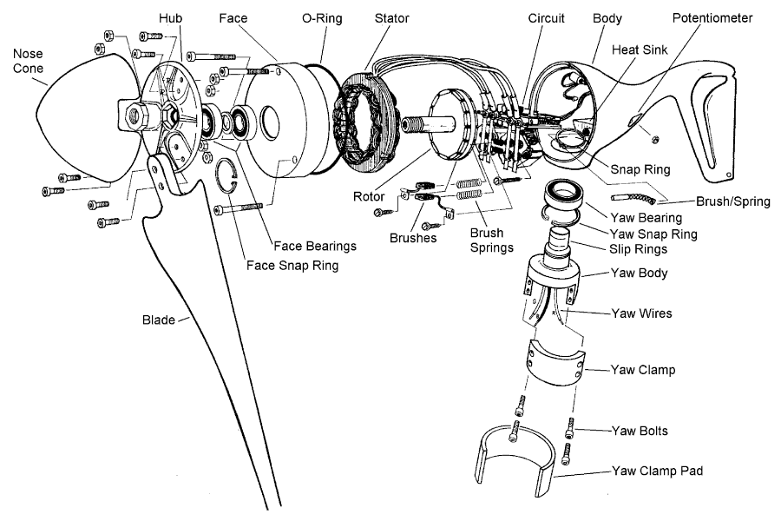
Szárnytípusú rotorral szerelt szélturbina robbantott rajza

Slide 96
Többrotoros szélerőgépek
A többrotoros szélerőgépeknél nehézkes a szinkronjáratás megoldása, az egyedi hálózati illesztés pedig költségesebb, mint az egyenértékű egyrotoros gép hálózatra kapcsolása.

Slide 97
A tartószerkezet a szélerőgépek költségének 30…60%-át teszi ki, amely rácsos acélszerkezettel vagy csőkeresztmetszetű tartóval készülhet.
A rotorok által termelt hajtóenergiával elvileg bármilyen forgó mozgást végző munkagép meghajtható, azonban az igények elsősorban villamos energia előállítására, illetve szivattyúzási feladatok ellátására korlátozódnak. Ez utóbbi esetben felhasználás célja lehet öntözés, belvízmentesítés (lecsapolás), kisebb vízterületek vízutánpótlásának biztosítása, kommunális vízellátás, legelői, erdőgazdasági itató-berendezések működtetése stb.

Slide 98
Szélerőművek
A mosonmagyaróvári szélerőmű: összesen 12 db ilyen szélkereket foglal magában.

Slide 99
Fontos szempont a szélerőgépek viharvédelmének biztosítása is, hiszen az üzemi szélsebesség felső határa fölött (lassújárású szélerőgépeknél v >10 m/s, gyorsjárásúaknál v > 15…20 m/s) a gépeket védeni kell a szél extrém terheléseitől.
A védelem gyakorlatilag abból áll, hogy a szélerőgépet üzemen kívül helyezik, a rotort pedig olyan helyzetbe hozzák, hogy az előforduló legnagyobb szélviharban se sérüljön.

Slide 100
Szélerőművek tartószerkezetének hajlító-lengő igénybevétele és a lengés frekvenciafüggvényei
Periodikus
(kerülendő)
Szélirány
Csillapított
(helyes)
A szél gerjesztő frekvenciája és a szerkezet sajátfrekvenciája megegyezik → rezonancia jön létre (az amplitúdók összeadódnak)
Gerjesztett
(rossz)

Slide 101
Szélkerekek viharvédelme
Az alkalmazható viharvédelem alapvetően a szerkezettől függ.
A leggyakoribb megoldások:
a rotor kifordítása a szélirányból (pl. vízszintes tengelyű, lassújárású gépeknél),
a rotorelemek szélirányba fordítása,
a rotor lefékezése és álló helyzetben történő rögzítése.
Az utóbbi két megoldás alkalmazása mechanikus, nagyobb gépeknél hidraulikus vagy villamos vezérlést feltételez.
A viharvédelmi berendezésből a biztonságos működésen felül elvárják, hogy a veszély elmúltával lehetőleg állítsa vissza a normális üzemi (üzemkész) állapotot.

Slide 102
Szélturbinák szabályozásának és vezérlésének elvi blokkvázlata

Slide 103
Szélturbinák szabályozásának és vezérlésének elektronikai blokkvázlata

Slide 104
A funkcionális elemeken jelentkező meghibásodások százalékos eloszlása

Slide 105
Szélturbina görögtűzzel extrázva

Slide 106
Szárnytípusú rotorral szerelt szélturbina szerelése
A Lillgrund tengeri szélerőmű telep Malmö és Koppenhága között, az Öresund szorosban.

Slide 107
Villamos szélerőgépek
Ma már a világon számos cég foglalkozik villamos szélerőgépek gyártásával.
A termékskála igen széles: a 100…200 W-os kisgépektől a 2…3 MW tartományig terjed változatos kivitelben.
A különböző villamos szélerőgépek felhasználása üzemmód szerint kétféle lehet:
szigetüzem, helyi energiafelhasználással,
hálózati üzem, a megtermelt villamos energia elektromos hálózatra történő táplálásával.
A hálózatra kapcsolt gépek lehetnek egyedileg vagy csoportos felépítésűek.
A csoportosan telepített szélerőműveket nevezik szélfarmoknak.

Slide 108
Villamos szélerőgépek szigetüzeme
A villamos szélerőgépek szigetüzeme azt jelenti, hogy a megtermelt villamos energiát helyben, saját célra, a közcélú elosztóhálózattól függetlenül használják fel.
Általában csak kis teljesítményigény esetén (legfeljebb 10…20 kW) jöhet számításba akkor, ha a rendelkezésre állás nem szoros követelmény.
A szigetüzem feltételezi a villamos hálózat meglétét vagy a villamos energia tárolását a szélcsendes időszakokra.
Az energiatárolás a tárolókapacitás mértékétől függően jelentősen megdrágítja az alkalmazást.

Slide 109
Villamos szélerőgépek hálózati üzeme
Az ipari méretű villamosenergia-termelés szélenergiából azt jelenti, hogy a megtermelt energiát rátáplálják a közcélú elosztóhálózatra.
Így a szélerőmű szerves része lesz a hálózatot tápláló erőműrendszernek, ezért a hálózati üzemnek igen szigorú feltételei vannak.
A hálózati üzemben például folyamatosan ellenőrizni kell a következő villamos paramétereket:
feszültség,
áramerősség,
frekvencia.
Ha bármelyik paraméter a megengedett, szigorú értékhatáron kívül esik, a szélerőművet azonnal le kell kapcsolni a hálózatról.
Ez igen fejlett mérés- és vezérléstechnikát igényel a szélerőmű részéről.

Slide 110
Villamos szélerőgépek gazdaságossága
A hálózati üzem minden előírt feltételét gazdaságosan csak a nagyteljesítményű szélerőművekkel lehet teljesíteni.
A fajlagos beruházási költségek kb. 10 kW feletti névleges teljesítményeknél teszik lehetővé a gazdaságos hálózati üzemet.

Slide 111
 | 1980 | 1985 | 1990 | 1995 | 2000 | 2005
Névleges teljesítmény | 30 kW | 90 kW | 230 kW | 600 kW | 1300 kW | 3000 kW
Rotor átmérő | 15 m | 20 m | 30 m | 46 m | 70 m | 115 m
Oszlop magasság | 30 m | 40 m | 50 m | 78 m | 100 m | 120 m
Éves energiatermelés | 35 MWh | 95 MWh | 400 MWh | 1250 MWh | 7500 MWh | 17000 MWh

Slide 112
Telepített villamos szélerőművek
A telepített villamos szélerőművek a többszáz kW-os teljesítménytől az 5 MW-ig terjedő kategóriákba tartoznak.
A szélfarmokban a csoportos teljesítésnél a telepítési rendet sok tényező befolyásolhatja (domborzat, uralkodó szélirány(ok), természetes, illetve épített objektumok, stb.).
A szélerőgépek telepítési rendje alapvetően kétféle lehet: vonalas vagy térhálós (lásd a következő dián).

Slide 113
Vonalas telepítés
Vonalas telepítés akkor előnyös, ha van igen határozott uralkodó szélirány (pl. tengerpartokon, hegygerinceken).
Ebben az esetben a gépeket sűrűn egymás mellé telepíthetik, ezzel is csökkentve a kiszolgáló infrastruktúra (utak, elektromos hálózat) fajlagos költségeit.

Slide 114
Vonalas telepítés
Szélerőmű az Atlanti-óceánon

Slide 115
Hálós telepítés
A hálós telepítés esetén a szélerőművek több sorban vannak elhelyezve, meghatározott tér- és távközökkel.
Ha a csoportba eltérő teljesítményű szélerőműveket telepítenek, változtatni kell a tér- és távközöket.
A beépített terület csökkenthető, ha a hálót úgy tervezik, hogy az uralkodó szélirány átlós legyen, ahogy a mellékelt ábra szemlélteti.

Slide 116
Hálós telepítés

Slide 117
Hálós telepítés

Slide 118
Villamos hálózat kialakítása és a szélturbina névleges teljesítménye
Hálós telepítésnél a villamos rendszert és a kiszolgáló utakat optimalizálni szükséges.
A villamos hálózat kialakítása a földben célszerű, a táp-, illetve termelő kábeleket egyesítik, több erőmű így csoportosan kapcsolódik a transzformátorhoz.
A szélturbina teljesítményét közelítőleg egy olyan névleges levegőmennyiségből számolják ki, amelyet a kerék átmérőjéhez tartozó átáramlási keresztmetszet és a szélsebesség határoz meg.

Slide 119
A hasznos teljesítmény levezetése
A d átmérőjű kerékhez tartozó átáramlási keresztmetszet:
A keréken v sebességgel átömlő levegő térfogatárama:
A Bernoulli-egyenletben a térfogategységre eső mozgási energia:

Slide 120
A hasznos teljesítmény levezetése
A szélkerékre érkező levegő teljesítménye:
A hasznos teljesítmény pedig, figyelembe véve a szélerőgép teljesítménytényezője (c_{w}) is:
(c_{wmax}=0,593).
A szélerőgép hasznos teljesítménye a levegősebesség harmadik hatványával arányos.

Slide 121
Rotoron átáramló szél áramlási viszonyai

Slide 122
A szélturbina lapátjának keresztmetszete körüli létáramlat sebességei, erőhatásai.

Slide 123
A szárnyprofilú lapátra ható erők és a szélirányok x-y koordináta rendszerben
Repülőgépeknél is használt szárnyprofil

Slide 124
Vertikális szélerőmű
A Debreceni Egyetem Műszaki Karának Mechatronikai Intézete (B épület) mellett is található a mellékelt ábrán látható vertikális (függőleges) szélkerék.

Slide 125
Kellemes rálátás… egy szárnyprofilú szélerőgépre

Slide 126
Köszönöm figyelmüket!
Viszont látásra!

